Slide 1
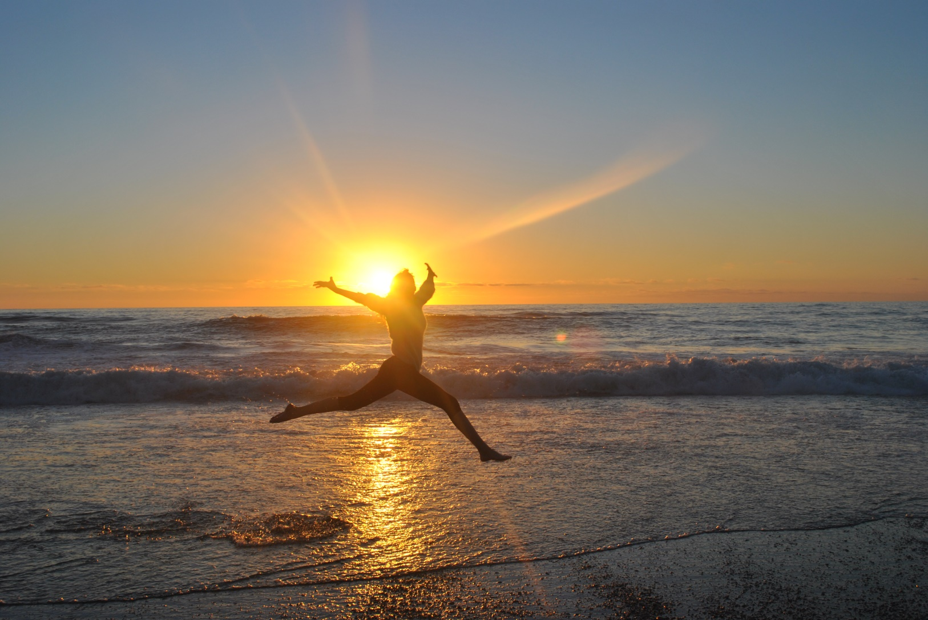
FELDENKRAIS® und biblische Meditation
Eine Verbindung von Körperarbeit mit biblischen Impulsen und Singen

Slide 2
Wie sieht das Konzept der Workshops aus?
FELDENKRAIS® ist weltanschaulich und religiös neutral. Die Grundidee der Workshops ist, diese Methode der Körperarbeit mit biblischen Impulsen und Singen zu verbinden. Durch die geistige Offenheit, die in den Feldenkraislektionen entsteht, wird auch ein Raum für geistliche Erfahrungen geöffnet. In der Begegnung mit biblischen Geschichten und mit Psalmworten sowie durch das gemeinsame themenbezogene Singen bekommt die Körpererfahrung eine geistliche Dimension. In diesem Rahmen können Glaubensfragen angesprochen werden, und seelsorgerliche Gespräche können sich daraus ergeben.
Bei mehrtägigen Workshops kann ein Gottesdienst zum Abschluss gefeiert werden.

Slide 3
Was ist das Besondere an den Workshops?
„…denn Du hältst mich bei meiner rechten Hand.“
In diesem Workshop lenken wir die Aufmerksamkeit auf unsere Hände und ihre funktionalen Möglichkeiten. Wie ist die Verbindung von der Hand zur Schulter und von der Hand zu den Augen und zu den Füßen? Diesen Fragen spüren wir in den Feldenkraislektionen nach, und auch in der Meditation zur biblischen Geschichte (Jesus und Petrus auf dem See) geht es um die Fragen: Wie bin ich mit Gott bzw. Jesus verbunden? Wieviel Freiheit gibt uns die Verbundenheit mit Gott, wenn er uns zusagt und fragt: „Du bist geliebt. Vertraust Du mir?“ Gehalten und zugleich frei, verbunden und dadurch befreit sein. So ergänzen sich die Themen der Körperarbeit und die geistlichen Impulse und finden im Singen durch die Texte der Kanons und geistlichen Lieder eine weitere Verbindung zum Lob Gottes.

Slide 4
An wen richtet sich das Workshopangebot?
Erwachsene jeden Alters können an den Workshops teilnehmen. Es sind keine Vorkenntnisse erforderlich. Die Workshops bieten eine gute Möglichkeit, die Feldenkrais-Methode kompakt und intensiv kennenzulernen und auszuprobieren. Durch die Kombination mit der biblischen Meditation und dem Singen sind die Workshops ein niederschwelliges Angebot für Menschen, die auf der Suche nach Orientierung für ihr Leben sind.

Slide 5
Welche Themen bieten wir an?
„Du stellst meine Füße auf weiten Raum“ (Psalm 31,9b)
„…denn Du hältst mich bei meiner rechten Hand“ (Psalm 73, 23)
„Aus der Mitte leben- Befreit atmen“
„Ich hebe meine Augen auf zu den Bergen…“ (Psalm 121, 1)
„Aber das ist meine Freude, dass ich mich zu Gott halte“ (Psalm 73, 28)
„Nähme ich Flügel der Morgenröte und bliebe am äußersten Meer, so würde auch dort Deine Hand mich führen und Deine Rechte mich halten.“ (Psalm 139, 9+10)
„Aber nun steh ich, bin munter und fröhlich“ (Paul Gerhardt EG 449, 1)
„Zwischen Himmel und Erde aufgerichtet“
„Steh auf und iss!“ (1. Könige 19, 5)

Slide 6
Was ist FELDENKRAIS®?
Die Feldenkrais-Methode wurde von dem Physiker Dr. Moshé Feldenkrais (1904-1984) begründet. Moshé Feldenkrais erkannte, dass unsere Bewegungen nicht für sich alleine stehen, sondern immer mit der Art, wie wir denken, fühlen und empfinden, verbunden sind. Viele Handlungen im Alltag führen wir aus, ohne darüber nachzudenken. So entstehen Bewegungsgewohnheiten, die häufig nur einen Teil unserer Bewegungsmöglichkeiten ausschöpfen. Hier kann die Feldenkrais-Methode helfen, solche gewohnheitsbedingten Einschränkungen wahrzunehmen und das Spektrum der Bewegungsmöglichkeiten zu erweitern. Muskelverspannungen, Schmerzen, auch chronische Erkrankungen können sich verbessern. FELDENKRAIS® wirkt entspannend, entschleunigend und hilft, achtsam mit sich umzugehen.
In den Feldenkraislektionen geht es darum, mit einfachen, kleinen Bewegungen, die im Liegen auf dem Boden und im Sitzen leicht und ohne Anstrengung ausgeführt werden, die Körperwahrnehmung zu verfeinern und eine neue Beweglichkeit zu erlangen. Bewegungsabläufe, die vorher schwierig waren, werden so auf spielerische Art und Weise wieder neu erlernt und stehen im Alltag zur Verfügung bzw. werden integriert.

Slide 7
Welche Formate sind möglich?
Zu unserem Angebot gehören
„Tagesworkshops“
„Wochenendworkshops“ von Freitagabend bis Sonntagmittag
„5-Tage-Workshops“ von Mittwochabend bis Sonntagmittag (Feldenkraissequenzen an den Vormittagen und biblische Impulse und Singen an den Abenden)

Slide 8
Was kostet der Workshop? (Preise gültig für 2024/2025)
Die Preise für die Teilnehmenden in Kirchengemeinden werden in Absprache mit der Gemeinde festgelegt.
Mindestzahl der Teilnehmenden: 6.
Die Höchstzahl richtet sich nach den räumlichen Gegebenheiten.

Slide 9
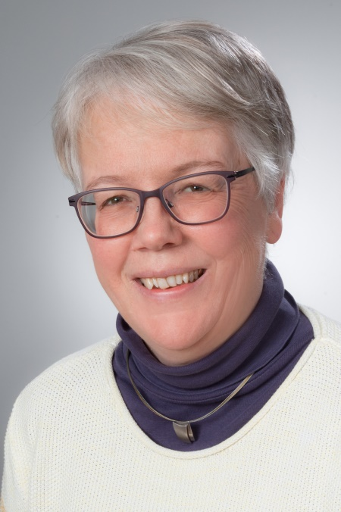
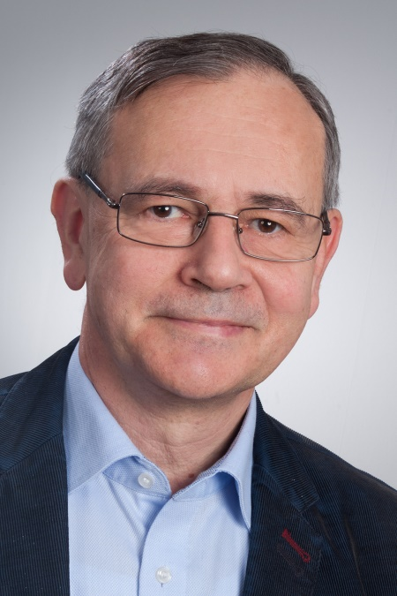
Wer leitet die Workshops?
Ute Schunck
Feldenkraislehrerin, Religionslehrerin und Kirchenmusikerin
Dieter Schunck
Evangelischer Pfarrer und Gymnasiallehrer für Latein und Religion i.R.

Slide 10
Kontakt
Feldenkraisstudio „frei&leicht“
Ute Schunck
Rieslingweg 3
69198 Schriesheim
E-Mail: info@feldenkrais-frei-und-leicht.de
Tel.: 06203/8400893
Homepage: www.feldenkrais-frei-und-leicht.de

